Slide 1
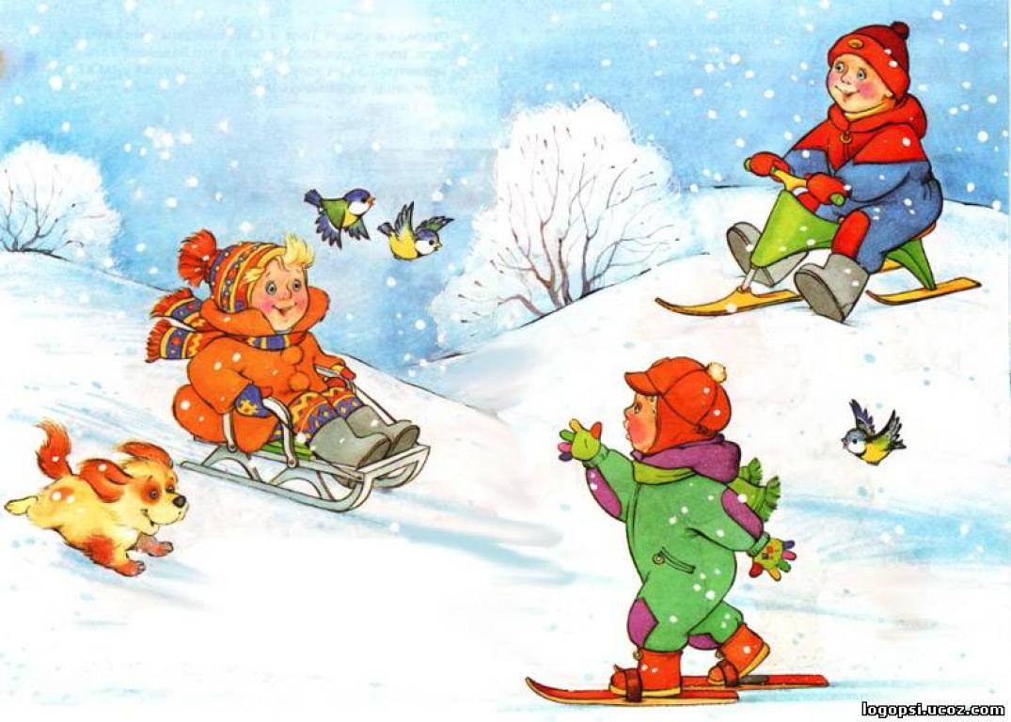
Двигательная деятельность на зимних прогулках
Выполнила:
воспитатель Тимофеева Т.Н.

Slide 2
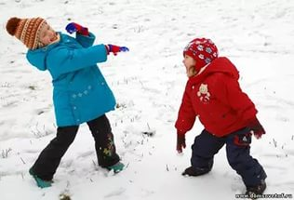
Двигательная активность – это естественная потребность в движении. Ее удовлетворение является важнейшим условием всестороннего развития и воспитания .

Slide 3
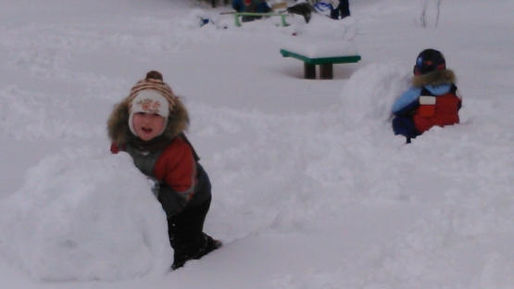
Двигательная активность – один из выжнейших показателей укрепления здоровья.
Недостаток двигательной активности:
* Рост показателей заболеваемости
* Избыточный вес
* Снижение показателей физического развития

Slide 4
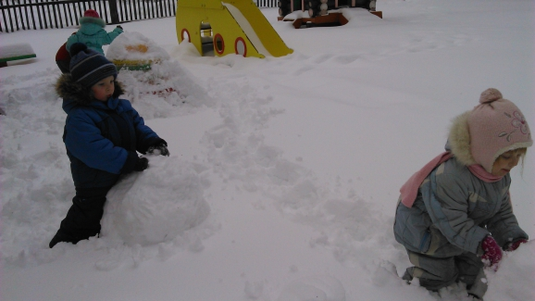
На каждой прогулке решается, как правило, комплекс взаимосвязанных задач: оздоровительных, воспитательных и образовательных.

Slide 5
Оздоровительные задачи направлены на формирование здорового образа жизни и воспитание осознанного отношения к проявлению своей двигательной активности.
Воспитательные задачи - развитие самостоятельности, активности и общения, а также на формирование эмоциональной, моральной и волевой сферы детей в процессе двигательной деятельности.
Образовательные задачи решаются в тесной взаимосвязи с развитием двигательных качеств и способностей детей, а также формированием оптимальной двигательной активности.

Slide 6
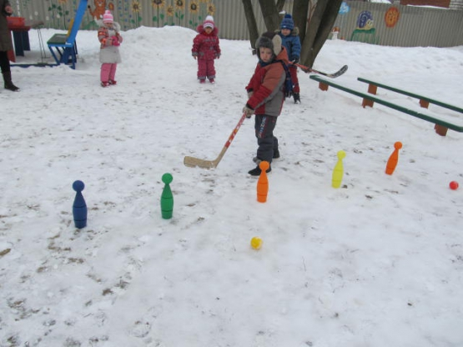
Оздоровительно – воспитательное значение возрастает, если ходом прогулки предусматривается двигательная активность, основанная на оптимальном соотношении разных подвижных игр и упражнений

Slide 7
Требования к содержанию прогулок на участке ДОУ
* Трудовые поручения
* Наблюдение
*Двигательная активность: подвижные, спортивные игры, спортивные упражнения
* Самостоятельная деятельность детей
*Индивидуальная работа по различным направлениям развития воспитанников

Slide 10
В зимнее время на прогулке проводятся подвижные игры. Они активизируют движения детей, обогащают их новыми яркими впечатлениями. В подвижных играх закрепляется умение каждого ребенка внимательно вслушиваться в речь взрослого, выполнять его требования, согласовывать свои действия с действиями товарищей.

Slide 11
Подвижные игры – уникальное средство развития двигательной активности детей, формирования положительных отношений к сверстнику
Подвижные игры Виды игр
* Малой активности * Забавы
* Средней активности * Аттракционы
* Высокой двигательной * Эстафеты
активности * Сюжетные ПИ
* Бессюжетные ПИ
* Народные
* Хороводные

Slide 12
Подвижные игры на свежем воздухе зимой для младших дошкольников.
Игры и забавы с санками: «Санный круг», «Попрыгунчики около санок», «Парное катание», «Санный поезд».
Игры на снежной площадке: «Зима пришла!», «Берегись, заморожу», «Снежинки и ветер», «Найди Снегурочку», «Лиса в курятнике», «Зайка беленький сидит», «Снежиночки - пушиночки».
Забавные упражнения: «Белые медведи», «По снежному мостику», «Поезд и туннель», «Стенка-мишень», «Снайперы», «Кто дальше?», «Кто к нам приходил?».

Slide 15
Подвижные игры на свежем воздухе зимой для старших дошкольников.
Игры с санками: « На горке», «На ровном месте», «Успей первым», «Гонки санок», «Быстрые упряжки».
На снежной площадке: «Мороз - Красный нос», «Снежная карусель», «Мы - веселые ребята», «Затейники», « Ловишки парами», «Ловишки -елочки», «Ловишки со снежком», «Чья пара скорей?».
Забавные упражнения: «Скок-подскок». «Попляши и покружись!», «Перетяжки».

Slide 17
Самостоятельная двигательная деятельность, возникающая по инициативе детей, является важным источником активности и саморазвития.
Характер и продолжительность зависит от индивидуальных потребностей и интересов детей, развивающей среды.

Slide 19
Материалы и оборудование, используемые для организации самостоятельной деятельности детей: ледянки, кукольные сани, ящики для перевозки снега, большие фанерные фигуры зверей из любимых сказок, формочки, лопатки, ведёрки, палочки для рисования на снегу, печатки, вожжи, султанчики, флажки, кегли, маски для сюжетно-ролевых игр, лыжи, оборудование для экспериментов, снегомер, игрушки из бросового материала.

Slide 20
Спасибо!

